Slide 1











1

Slide 2
Topic 2: Specification (đặc tả)
2

Slide 3
Learning Goals
Hiểu được đặc tả phần mềm giúp khách hàng và nhóm phát triển giao tiếp với nhau như thế nào
Học về quy trình kỹ nghệ yêu cầu (requirement engineering process)
Hiểu được user story là gì và nó được sử dụng như đặc tả yêu cầu phần mềm thế nào trong thực hành
Học cách để tạo được các user story tốt
3

Slide 4
Topic 2: Specification
Phần 1: Quy trình kỹ nghệ yêu cầu
4

Slide 5
Nội dung
Yêu cầu là gì & tại sao ta cần yêu cầu?
Quy trình kỹ nghệ yêu cầu (requirement engineering process)
5

Slide 6















Why do we need requirements?
Sự quan trọng của yêu cầu (requirements)
Phần khó nhất của việc xây dựng hệ thống phần mềm là quyết định được xây dựng cái gì:
Làm hỏng quy trình nếu quyết định sai
Tốn kém rất lơn để khắc phục “Tôi bi
6

Slide 7
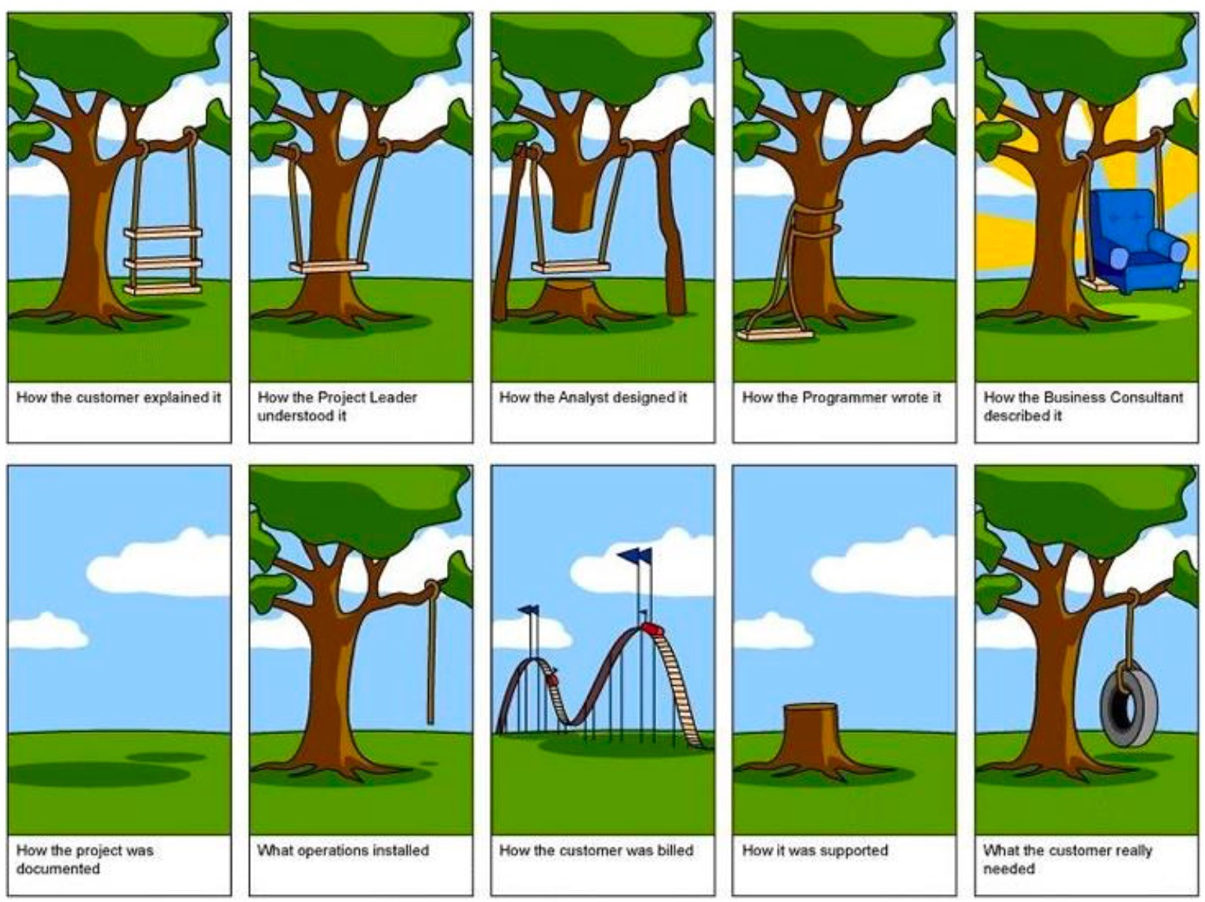
Requirements in one picture
7

Slide 8
Requirements là gì?
It’s actually two things:
Tạo các mô tả mức cao của các yêu cầu
Phân biệt hệ thống ‘đúng’ và hệ thống ‘sai’ Mô tả ‘WHAT’ not the ‘HOW’
Process
Document produced from that process:
Software Requirement Specification (SRS document)
Product
(of that process)
8

Slide 9
Why do we need requirements?
Requirements mô tả những gì hệ thống cần phải thực hiện
Mô tả yêu cầu không tốt là nguồn gốc của việc xây dựng phần mềm tồi
(Poor requirements are the source of all evil!)
Các vấn đề của ”yêu cầu”:
Là phần tốn kém nhất
Là phần khó nhất để xác định
Là phần khó nhất để làm đúng
9

Slide 10

Quiz
Q: Tại sao đặc tả yêu cầu phần mềm lại quan trọng? (chọn 2)
Sửa lỗi trong yêu cầu có thể ít tốn kém hơn hàng nghìn lần nếu sửa lỗi trong nhưng giai đoạn sau của vòng đời phát triển phần mềm
Đổi yêu cầu là không thể khi mà hệ thống đã phát triển hoàn thiện.
Dành thời gian trước cho việc đặc tả yêu cầu có thể tiết kiệm được rất nhiều thời gian trong nhưng giai đoạn tiếp theo của vòng đơi phát triển phần mềm.

Slide 11
Software specification (Requirement engineering) - kỹ nghệ yêu cầu
Là quy trình để thiết lập các dịch vụ cần thiết cũng như các răng buộc để phát triển và vận hành hệ thống
Các hoạt động trong quy trình:
Requirements elicitation – Thu tập nhu cầu
Requirements analysis – Phân tích nhu cầu
Requirements validation – Thẩm định nhu cầu
Requirements management – quản lý nhu cầu

Slide 12
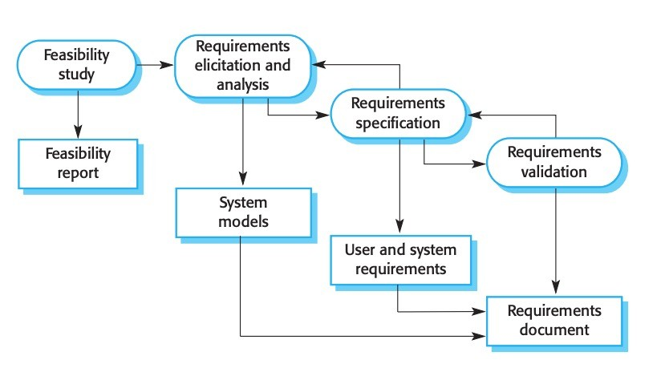
The requirements engineering process
Yêu cầu gợi ý và phân tích
Nghiên cứu tính khả thi
Yêu cầu kĩ thuật
Xác nhận yêu cầu
Báo cáo khả thi
Mô hình hệ thống và phân tích
Tài liệu yêu cầu
Yêu cầu người dùng và hệ thống

Slide 13
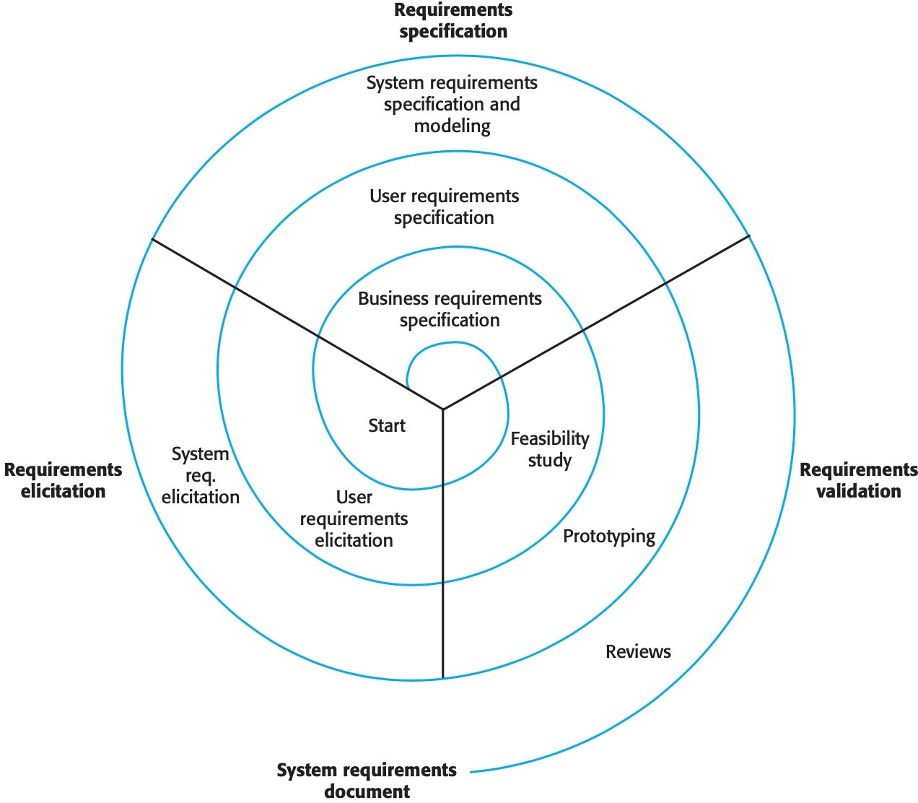
The requirements engineering process: spiral view
13
Source : Software Engineering 8th Ed. của Ian Sommerville

Slide 14
Đầu ra của quy trình
Một tài liệu thống nhất các yêu cầu của hệ thống thoả mãn tất cả các yêu cầu của các thành phần tham gia.
Có 2 mức chi tiết:
Cho khách hàng: phát biểu mức cao của các yêu cầu
Cho nhà phát triển hệ thống: Chi tiết đặc tả hệ thống

Slide 15
Step1: Feasibility Study (Nghiên cứu tính khả thi)
Một nghiên cứu ngắn ở đầu quy trình, tập trung trả lời 03 câu hỏi chính:
Hệ thống có đóng góp cho các mục tiêu chung của tổ chức hay không?
Hệ thống có thể được phát triển bằng công nghệ hiện hành và trong phạm vi ngân sách hay không?
Hệ thống có thể được tích hợp với các hệ thống khác đang được sử dụng hay không?

Slide 16
Thực hiện nghiên cứu tính khả thi
Dựa trên đánh giá thông tin (cái gì cần), thu tập thông tin và viết báo cáo
Phỏng vấn nhân viên của tổ chức:
Nếu hệ thống không được cài đặt thì sao?
Quy trình hiện hành có những vấn đề gì?
Hệ thống được đề xuất sẽ giúp được gì và như thế nào?
Khi tích hợp sẽ gặp những rắc rối nào?
Có cần công nghệ mới hay không? Cần kĩ năng gì?
Hệ thống mới cần hỗ trợ những tiện ích nào?

Slide 17
Step 2: Thu tập & phân tích yêu cầu
Mục tiêu: Hiểu được công việc stakeholders, và họ sẽ dùng hệ thống mới phục vụ công việc thế nào
Kỹ sư sẽ làm việc với khách hàng để tìm hiểu:
Phạm vi của ứng dung
Các hoạt động của công việc
Các dịch vụ, chức năng mà người dùng muốn
Các ràng buộc về triển khai và vận hành hệ thống
…

Slide 18
Khó khăn trong phân tích yêu cầu
Người dùng thường không biết thực sự họ muốn gì
Khách hàng diễn đạt yêu cầu bằng các thuật ngữ của họ
Các khách hàng khác nhau có các cách mô tả yêu cầu của họ khác nhau
Các yêu tố chính trị có thể ảnh hưởng đến yêu cầu của hệ thống
Điều kiện kinh tế và môi trường kinh doanh biến động không ngừng

Slide 19
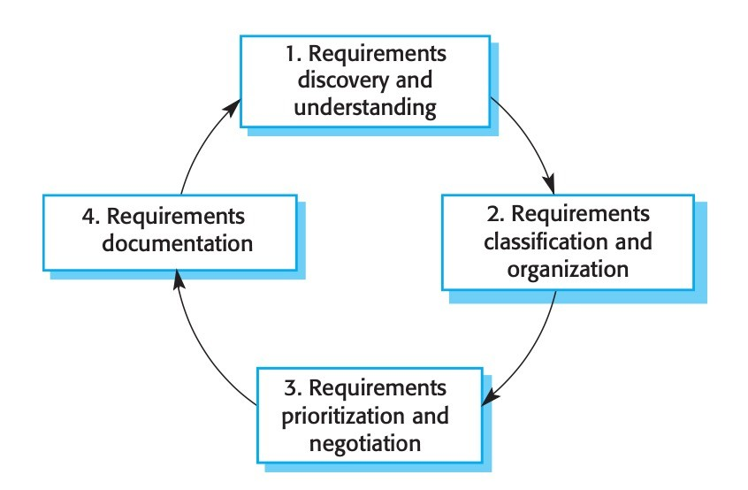
Quy trình thu tập & phân tích yêu cầu
Phát hiện và hiểu yêu cầu
Phân loại và tổ chức yêu cầu
Tài liệu yêu cầu
Ưu tiên và thảo luận yêu cầu

Slide 20
Quy trình thu tập & phân tích yêu cầu
Discovery – Phát hiện
Tương tác với các stakeholder để tìm ra yêu cầu của họ.
Các domain requirement cũng được phát hiện tại bước này.
Classification and organisation – Phân loại và tổ chức
Phân nhóm các yêu cầu có liên quan đến nhau và tổ chức chúng thành các cụm có quan hệ gắn kết với nhau.
Prioritisation and negotiation – đặt thứ tự ưu tiên và giải quyết mâu thuẫn giữa các yêu cầu
Xếp thứ tự ưu tiên cho các yêu cầu và giải quyết các xung đột/mâu thuẫn giữa các yêu cầu.
Documentation – viết tài liệu
Ghi lại các yêu cầu làm tài liệu đầu vào cho vòng xoắn tiếp theo.

Slide 21
Các phương pháp thu tập yêu cầu
Phỏng vấn
Quan sát
Điều tra bằng bảng hỏi
Nghiên cứu tài liệu 5. …

Slide 22
Phỏng vấn (interviewing)
Đội kỹ thuật đặt các câu hỏi cho các stakeholders về hệ thống họ đang sử dung và hệ thống cần phát triển.
Có hai loại phỏng vấn
Phỏng vấn đóng: stakeholders trả lời một tập các câu hỏi đã định sẵn
Phỏng vấn mở: Lịch trình phỏng vấn không được định sẵn, đội kỹ thuật sẽ thăm dò các vấn đề của hệ thống cùng với các stakeholders

Slide 23
Phỏng vấn trong thực tiễn
Thường là kết hợp của cả phỏng vấn đóng và phỏng vấn mở.
Có ích cho việc tìm hiểu tổng quan về công việc của stakeholder và họ có thể tương tác với hệ thống như thế nào.
Khó trong việc tìm hiểu về kiến thức chuyên ngành
Các kĩ sư thu thập yêu cầu không thể hiểu các thuật ngữ chuyên
ngành;
Một số kiến thức chuyên ngành quá quen thuộc đối với stakeholder đến mức họ không thể nghĩ là cần phải giải thích chúng.

Slide 24
Làm sao để phỏng vấn hiệu quả
Người hỏi cần có tư duy mở, sẵn sàng nghe stakeholder nói và không giữ các quan niệm đã có từ trước về các yêu cầu.
Để có hiệu quả, người hỏi:
Nên gợi ý người được phỏng vấn bằng một câu hỏi hoặc một đề xuất
Không nên chỉ đợi người kia trả lời những câu hỏi kiểu như ‘hãy nói cho tôi biết ông muốn gì’.

Slide 25
Quan sát
Người phân tích tham gia và môi trường làm việc mà hệ thống sẽ được sử dụng:
Quan sát công việc hàng ngày
Phân tích đưa ra các yêu cầu cho phần mềm cần xây dựng
Hiệu quả để tìm ra các loại yêu cầu:
Các yêu cầu rút ra từ cách các nhân viên làm việc
Các yêu cầu rút ra từ việc hợp tác của các nhân viên

Slide 26
Tổng kết thu tập & phân tích yêu cầu
Tìm ra điều người dùng muốn
Không nhất thiết là điều họ nói họ muốn
Một vài phương pháp:
Phỏng vấn
Quan sát
User stories
…

Slide 27
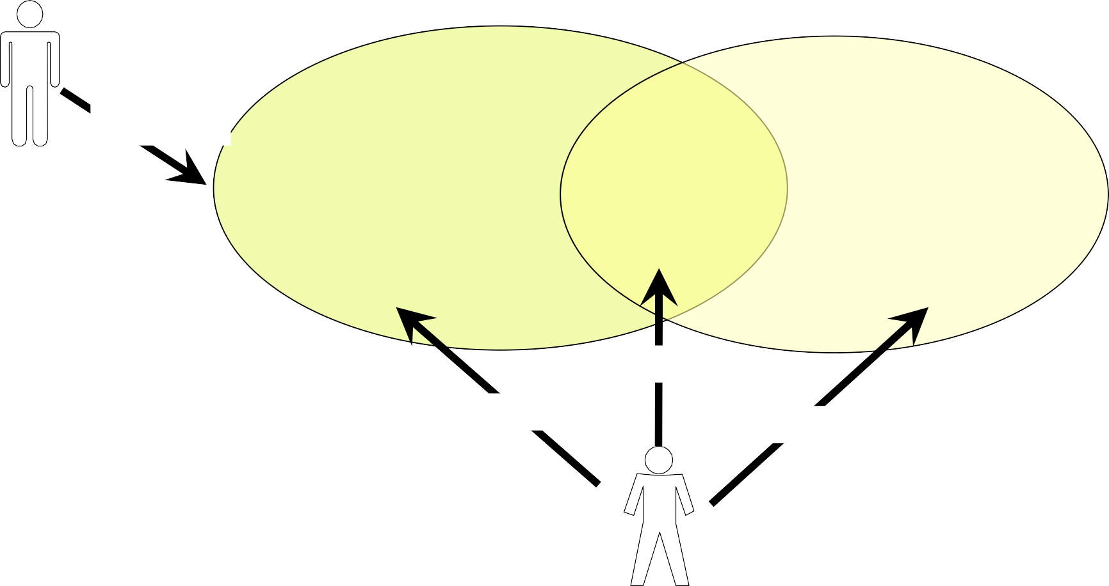
Step 3: Đặc ta yêu cầu (requirement specification)
Viết tài liệu đặc tả yêu cầu người đùng và yêu cầu hệ thống
Problem domain Software (Solution) domain
Describes problem
Customer
Specif ication
Requirements
Program
Specifies
Analyzes
Develops
Software Engineer
27

Slide 28
Requirement vs. Specification
Yêu cầu người dùng (user requirements):
Những phát biểu bằng ngôn ngữ tự nhiên (+ hình ảnh) của các dịch vụ mà hệ thống cung cấp. Được viết cho khách hàng
Đặc tả hệ thống (system specification):
Tài liệu mô tả chi tiết chức năng, dịch vụ và các ràng buộc vận hành của hệ thống.
Chính xác
Bao phủ tất cả các tình huống

Slide 29
Specifications: theory & practice
Về nguyên tác, đặc tả phải:
Không nhập nhằng: Chỉ có một cách để hiểu
Hoàn chỉnh: Mô tả đầy đủ các chức năng
Nhất quán: Không có xung đột giữa các mô tả
Trong thực tế, gần như không thể tạo ra một tài liệu đặc tả yêu cầu hoàn chỉnh và nhất quán

Slide 30
Quiz
Q: Những phát biểu dưới đây là các yêu cầu (requirements) và đặc tả (specification) của dịch vụ ngân hàng Online. Phát biểu nào là requirement, phát biểu nào là specification?
Người dùng sẽ có khả năng kiểm tra số dư tài khoản của họ
Tại thời điểm tạo truy vấn số dư tài khoản, chủ nhân của tài khoản phải đăng nhập vào hệ thống
Người dùng sẽ có khả năng sử dụng ngân hàng trực tuyến một cách bảo mật, an toàn
Kích hoặt một phiên đăng nhập khi người dùng đăng nhập, và duy trì phiên đăng nhập đó trong vòng 60 phút trừ khi người dùng đó không làm gì trong khoảng thời gian lớn hơn 120 giây.

Slide 31
Yêu cầu chức năng và phi chức năng
Yêu cầu chức năng (functional requirements)
Mô tả chức năng hoặc các dịch vụ của hệ thống
Đặc tả chức năng: Mô tả chi tiết các dịch vụ của hệ thông
Yêu cầu phi chức năng (non-functional requirements):
Mô tả đặc tính và các ràng buộc của hệ thống: Độ tin cậy, thời gian phản rồi, yêu cầu bộ nhớ, …
Có thể quan trọng hơn yêu cầu chức năng, nếu các yêu cầu này không đặt được thì hệ thống trở nên vô ích

Slide 32
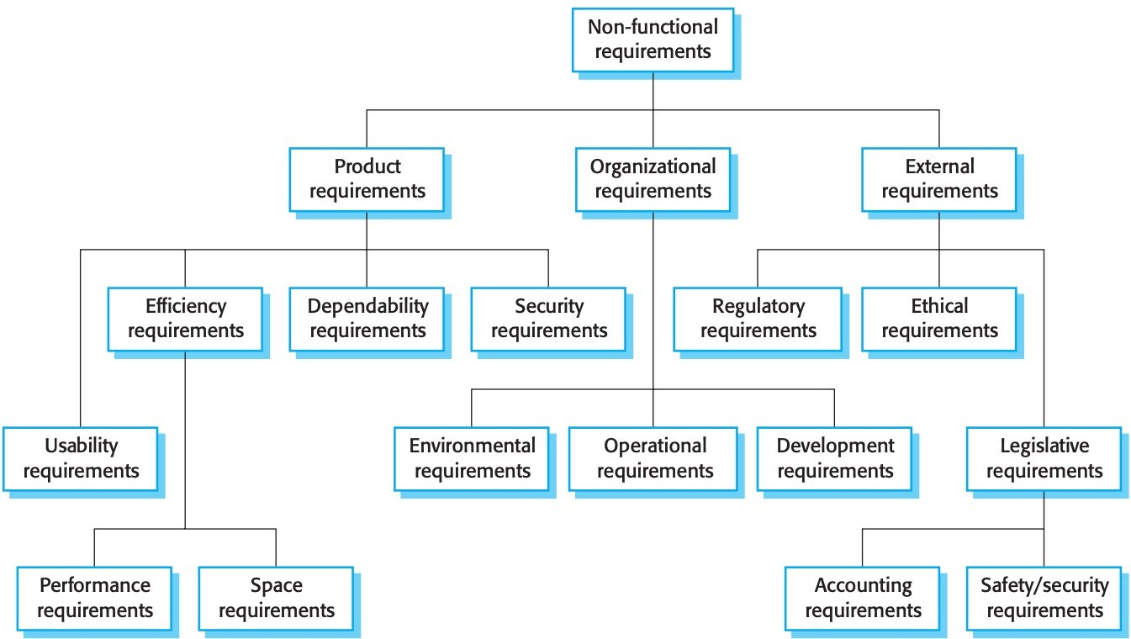
Yêu cầu chức nǎng và phi chức nǎng

Slide 33
Step 4: Thẩm định yêu cầu (Requirements validation)
Requirements validation: Chứng tỏ rằng các yêu cầu đã đặc tả định nghĩa được hệ thống mà khách hàng thực sự muốn
Rất quan trọng:
Lỗi trong tài liệu đặc tả có thể dẫn tới phải sửa lỗi rất nhiều nếu như lỗi phát hiện trong quá trình phát triển
Việc sửa lỗi yêu cầu rất tốn kém

Slide 34
Thẩm định yêu cầu: Các kiểu kiểm tra
Tính đúng đắn – Validity
Các yêu cầu có phản ánh đúng nhu cầu thực tế của người dùng không?
Nhất quán – Consistency
Có những yêu cầu nào xung đột nhau không?
Đầy đủ – Completeness
Có đủ các chức năng mà khách hàng đòi hỏi hay không?
Thực tế – Realism
Có thể cài đặt các yêu cầu trong phạm vi công nghệ và ngân sách cho phép hay không?
Kiểm định được – Verifiability
Có cách kiểm tra các yêu cầu xem chúng đã được thỏa mãn chưa hay không?

Slide 35
Kĩ thuật thẩm định yêu cầu
Duyệt yêu cầu – Requirements reviews
Đọc và phân tích lại một cách có hệ thống (không dùng chương trình tự động).
Phiên bản thử nghiệm – Prototyping
Dùng một mô hình chạy được của hệ thống để kiểm tra các yêu cầu
Sinh test-case – Test-case generation
Phát triển các test dành cho các yêu cầu để kiểm tra khả năng kiểm thử được.

Slide 36
Summary
Nội dung học
Quy trình kỹ nghệ yêu cầu
Nội dung ở nhà
Ôn tập phần đã học
Đọc “Chap 4: Software Engineering, Ian Sommerville”
Phần tiếp theo
User stories
Tạo tài liệu đặc tả

